Slide 1
Csokonai Vitéz Mihály
Élete és művei

Slide 2
„Ez a szegény félnemes-kispolgár fiú korának egyik legműveltebb embere volt; kevés és szenvedésgazdag éveit olvasással töltötte [...] Rendkívül kiterjedt, de teljesen tájékozatlan olvasottsága által be volt ágyazva az irodalmi multba, a barokba és rokokóba; ezek elevenek voltak számára, nem tudta, hogy vannak elavult dolgok is, és amikor verset írt, ott folytatta, ahol könyvei abbahagyták.”*
Notes:
*Szerb Antal

Slide 3
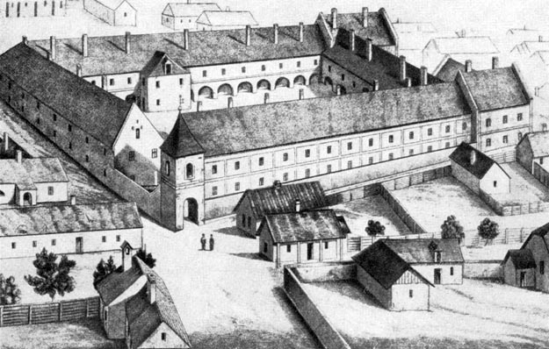
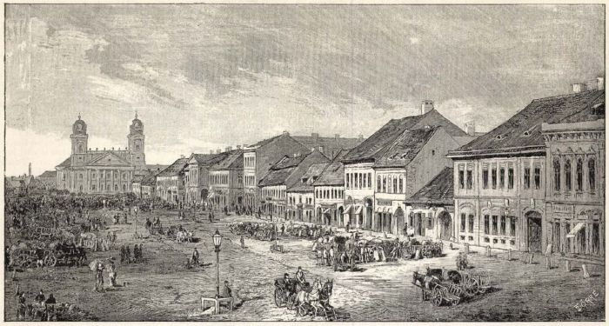
Csokonai Vitéz Mihály élete
Csokonai Vitéz Mihály 1773-ban született Debrecenben
Debrecen ekkor az ország legnagyobb városa, az 1770-es években 30 000 lakosa van.

Slide 4
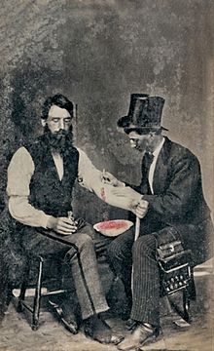
Apja Csokonai József borbély, anyja Diószegi Sára művelt polgári családból származott.
A korabeli borbélyok a hajnyírás és borotválás mellett segédorvosi, katonai orvosi feladatokat is elláttak, fogat húztak, eret vágtak.
Férje halála (1786) után a család elszegényedik, örökségük nagy részét elárverezik. Diószegi Sára sokat dolgozik és kosztos diákokat vállal, hogy gyermekeit taníttatni tudja.

Slide 5
A debreceni kollégiumban kezd tanulni. Kitűnő tanuló volt, a versírási gyakorlatokon tűnt ki leginkább.
Az 1770-es években az iskolában pedagógiai reformot hajtanak végre, több jobbágy származású gyerek tanulhat az iskolában („szegények iskolája”).
Tehetsége miatt megengedték neki, hogy 2 órával később menjen iskolába és a kötelező versírási házi feladatokat csak akkor készítse el, ha van hozzá kedve. Verselési tehetsége miatt „Cimbalomnak” nevezték.

Slide 6
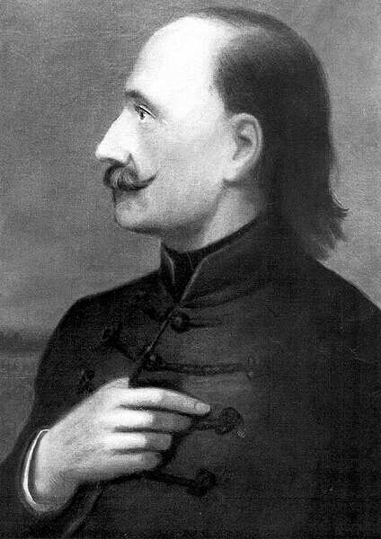
A debreceni kollégium a természettudományokban is kiemelkedő jelentőségű volt: állat- és növénytani munkáival Diószegi Sámuel, Földi János és Fazekas Mihály sokat tett hozzá a magyar nyelvű tudományossághoz.

Slide 7
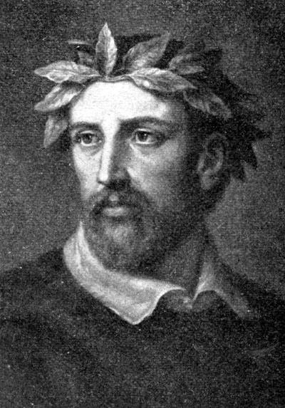
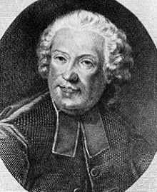
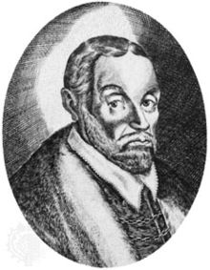
1790-től diáktársaival olvasótársaságot szervezett, ahol az olasz költőket tanulmányozza. Az idilli-pásztori műfaj és a rokokó iránti lelkesedése ebből az élményből táplálkozik.
Notes:
Torquato Tasso
Pietro Metastasio
Giovanni Battista Guarini

Slide 8
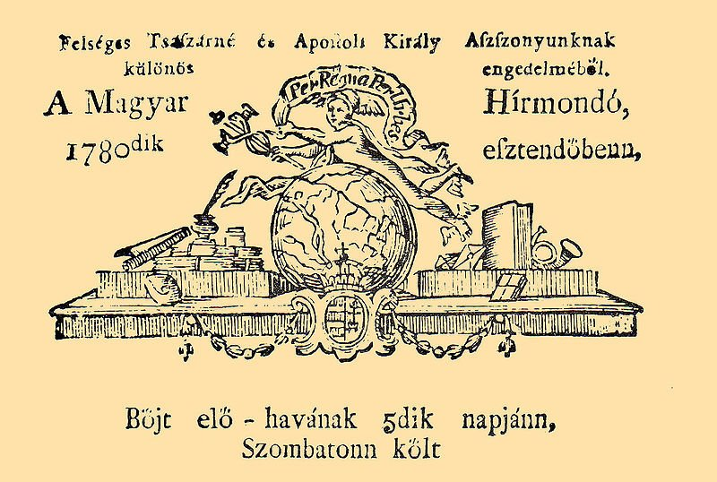
1792-től Kazinczy Ferenccel levelezik, ‘93-ban jelennek meg első versei a Magyar Hírmondóban és az Urániában.

Slide 9
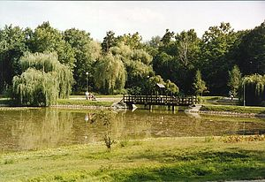
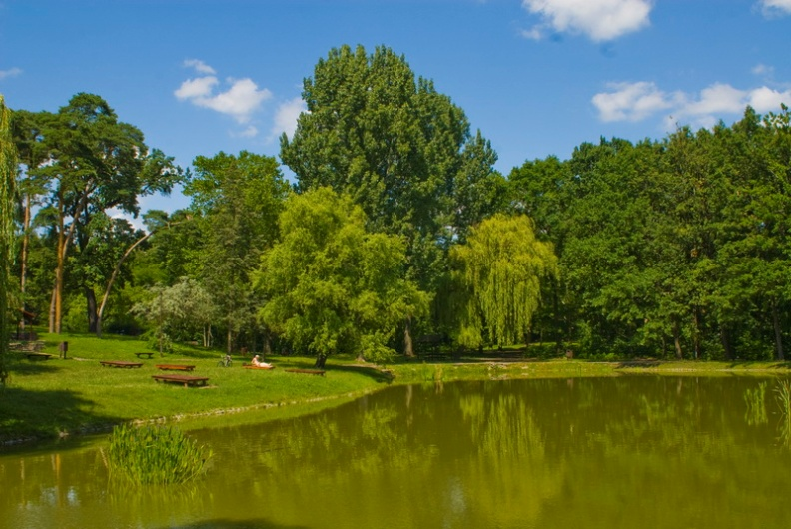
21 évesen a kollégium tanítója lett. Pedagógiájára Rousseau Emilje volt hatással.
Órái nagyon népszerűek voltak: „mint teátrumra egymást törve mentek”* a diákok. Óráit gyakran Nagyerdőn tartotta. Tréfakedvelő, türelmes, emberszerető volt, diákjaival együtt pipázott, borozott, énekelt és táncolt.
Notes:
* Domby Márton

Slide 10
1795-ben engedély nélkül Pestre utazik, a rábízott pénzzel nem tud elszámolni, ezért elbocsátják.
Pesten meglátogatja Virág Benedeket és szemtanúja Martinovics és társai halálának.
Az iskolaszék szigorú döntésének oka mégsem ezek a fegyelemsértések voltak, hanem Csokonai politikai nézetei, és az, hogy a letartóztatott Kazinczyt vallotta mesterének.

Slide 11
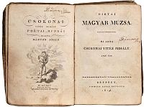
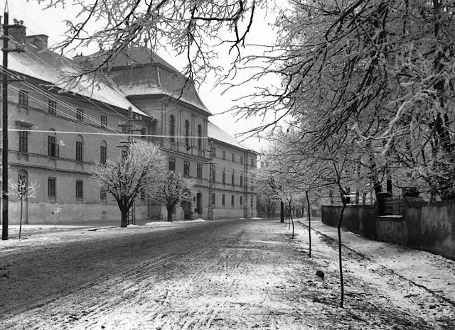
Előbb Sárospatakra megy, ahol jogot tanul, majd tanulmányait megszakítva Pozsonyba utazik az országgyűlésre, melyről Diétai Magyar Múzsa című folyóiratában tudósít.

Slide 12
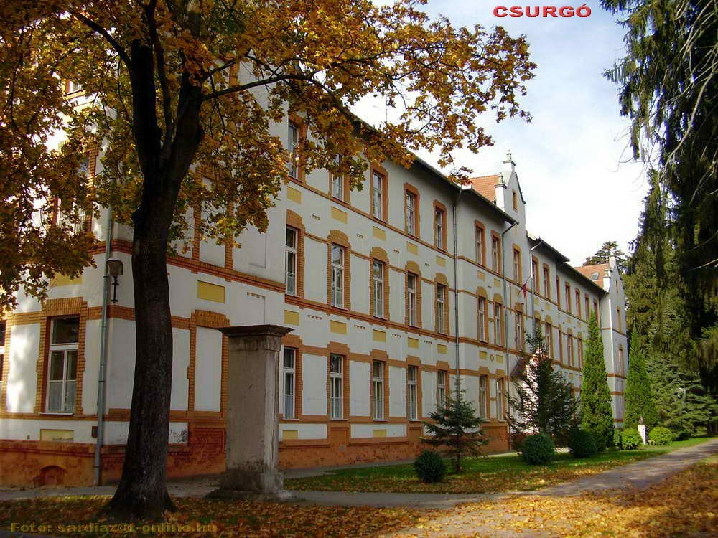
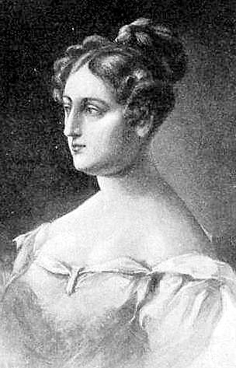
Előbb Pestre, majd Komáromba megy, ahol megismerkedik Vajda Juliannával, akit verseiben Lillának szólít. Csurgón helyezkedik el, ahol helyettes tanítónak nevezik ki.
Julianna nem közömbös a költő iránt, de nem tud várakozni, míg Csokonai rendes állást nem talál, ezért hozzámegy Lévai István kereskedőhöz

Slide 13
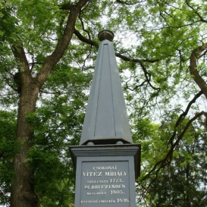
1800-ban visszaköltözik Debrecenbe. 1804-ben Nagyváradon megbetegedik, 1805 elején halt meg.
Rhédei Lajosné temetésén szavalta el A lélek halhatatlansága című költeményét
„hajadon fővel”, megfázott és súlyos tüdőgyulladást kapott.

Slide 14
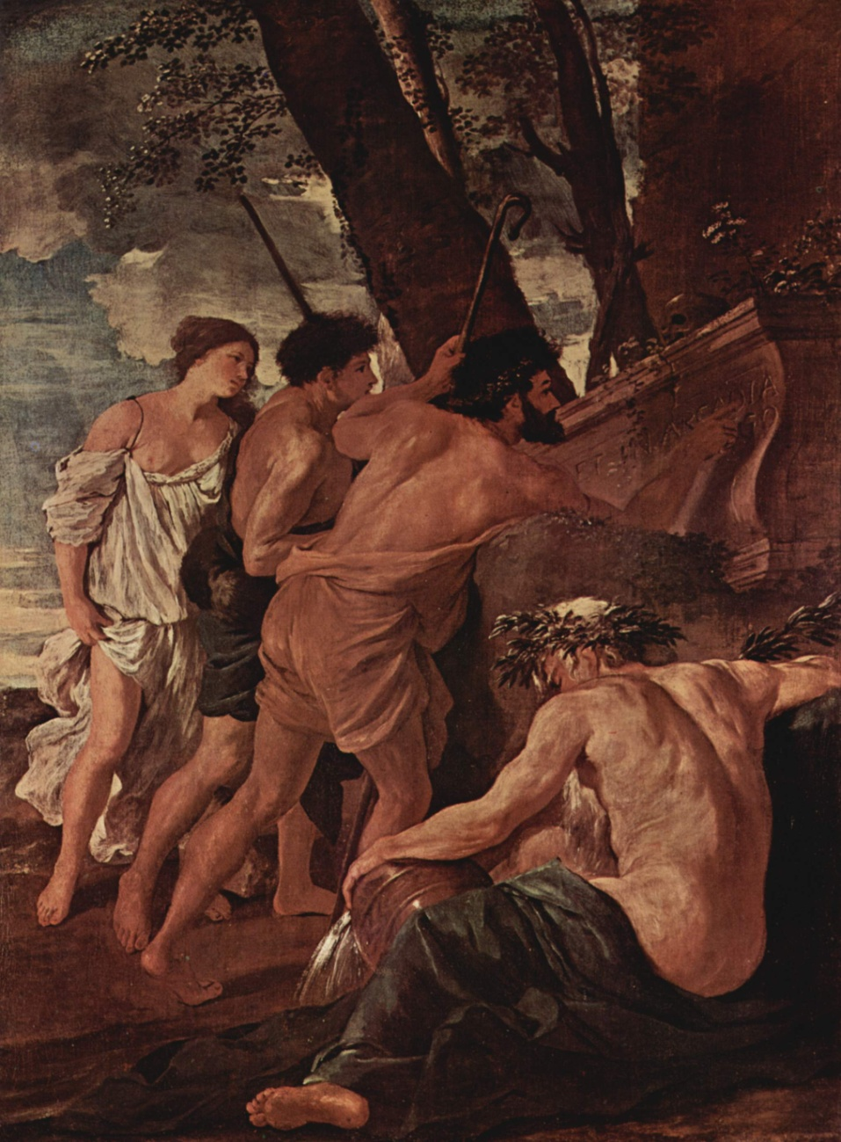
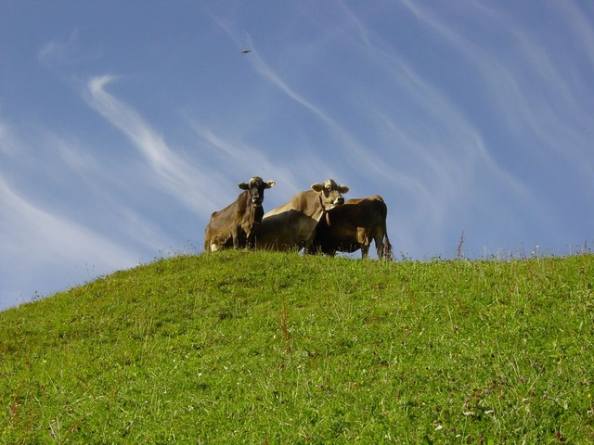
Kazinczy Ferenc az „Árkádiában éltem én is!” idézetet javasolta a költő sírfeliratául. Árkádia Kazinczynál a "költészet hazáját" jelentette, de a debreceniek ezt félreértették, azt gondolták, hogy ezzel Kazinczy egy marhalegelőhöz hasonlította Debrecent. A vita az „Árkádia-per” néven híresült el.
Árkádia Kazinczy és a debreceniek szerint

Slide 15
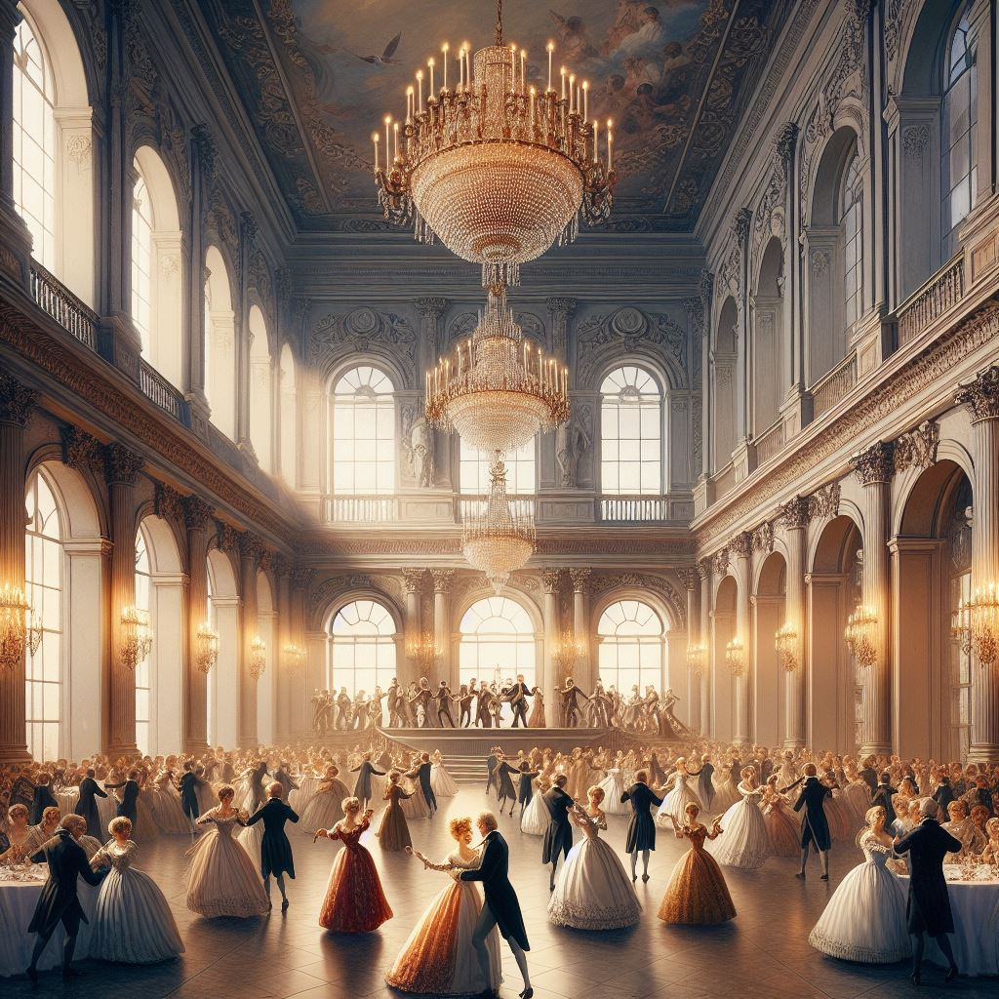
Dorottya vagyis a dámák diadalma a fársángon

Slide 16
Műfaj:
Mit tudsz az eposz műfajról? Milyen lehet szerinted egy komikus eposz, eposzparódia?
Az eposz formailag és tartalmilag is kötött műfaj, témája egy egész közösség életére kiható nagy esemény. Az eposzparódia is használja az eposzi kellékeket, de sokszor kifigurázza azokat, témája pedig kicsinyes, jelentéktelen esemény.

Slide 17
Szerkezet:
A mű elöljáró- és előbeszéddel kezdődik, a cselekményt négy énekre „könyvre” tagolta a költő, amelyek a négy napszaknak felelnek meg. A cselekmény egy nap alatt játszódik.

Slide 18
Tartalom:
Az első könyv címe: Ebédig. Megérkeznek a résztvevők a farsangi mulatságra. Carneval nyilvánosan ismerteti a martikula (anyakönyv) alapján a megjelent hölgyeket, és vörös keresztet ír azok mellé, akik férjezettek vagy menyasszonyok.

Slide 19
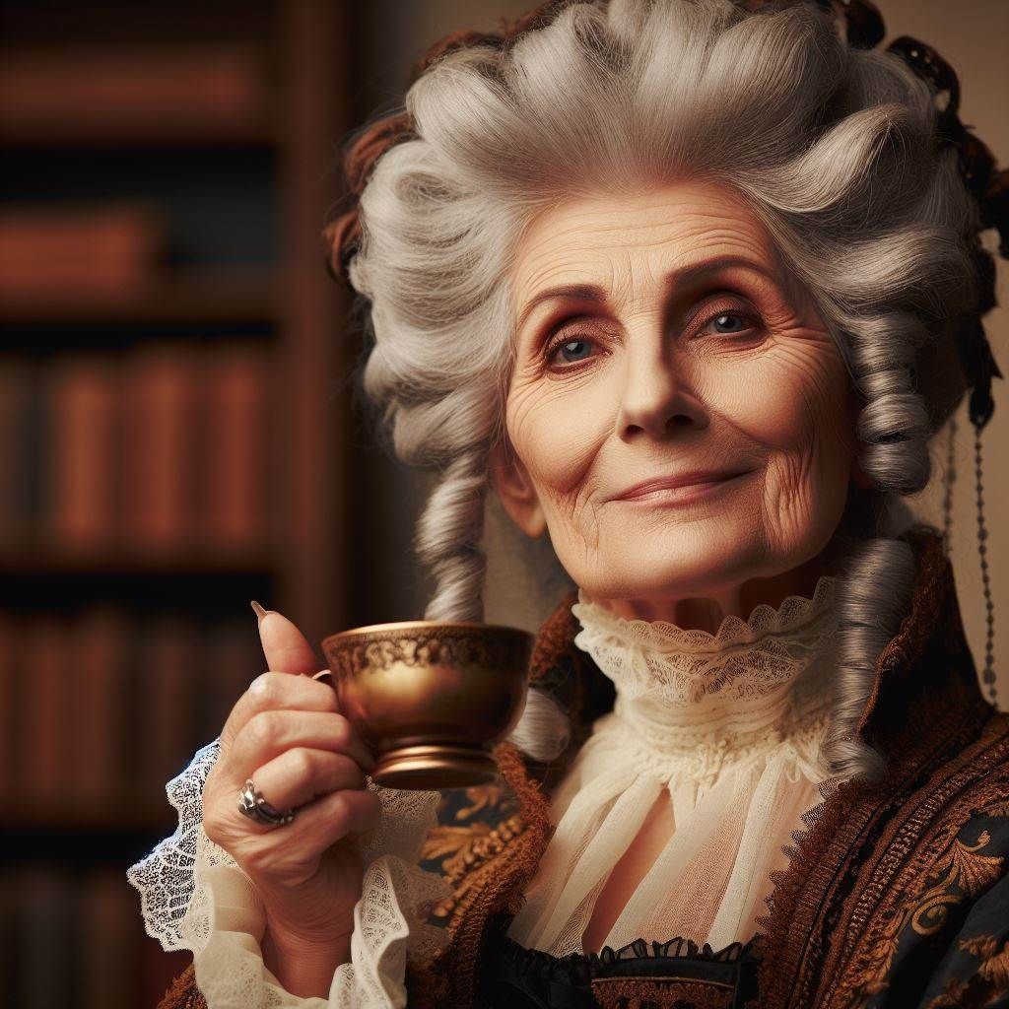
A második könyvben (Estvélig) Dorottyát kigúnyolják, mert egyszer sem kelt el, amiért bosszút forral. Áldozatot mutat be Ámornak, és egy férfit kér.

Slide 20
A harmadik könyvben (éjfélig) Dorottya megszervezi a bosszút, a többi hölggyel szövetkezve csatába indulnak az ifjak ellen, akiknek vezetője Opor. Itt az enumeráció (seregszemle, eposzi kellék) során humorosan bemutatja a dámák testi adottságait.
Mi a kívánsága a dámaseregnek.
Rebeka vala ez, a tisztes Rebeka,
Kinek ősz a haja, görbe a dereka,
Ki hajdan magának, most pedig másoknak,
Sok próbán általment kerítője soknak.
Ékesenszólóbb ő, mint akármelly kofa,
Meg is van edződve orcáján a pofa.

Slide 21
Egy erős négyszegű corpust formálának;
Akik legaggottabb leányok valának.
A sereg derekát ez a népség tette:
Kommandóba őket Adelgunda vette.
A két szárnyán álltak, mintegy könnyebb truppban
A fiatal szűzek felkötött szalupban:
E gyönyörű népet, vezérelte elől
Magdalena a bal, Márta a jobb felől.
Hátúl a vasasok nehezebb osztálya
Az özvegyasszonyok seregét formálja.
Lassú, de kemény nép: reservaként vagynak;
Orsolyát tisztelik vezérlő hadnagynak.

Slide 22
A csatában megszorongatott ifjak cselt eszelnek ki, Opor megígéri a dámáknak, hogy feleségül veszi azt a vénkisasszonyt, aki először megcsókolja. Az asszonysereg felbomlik.

Slide 23
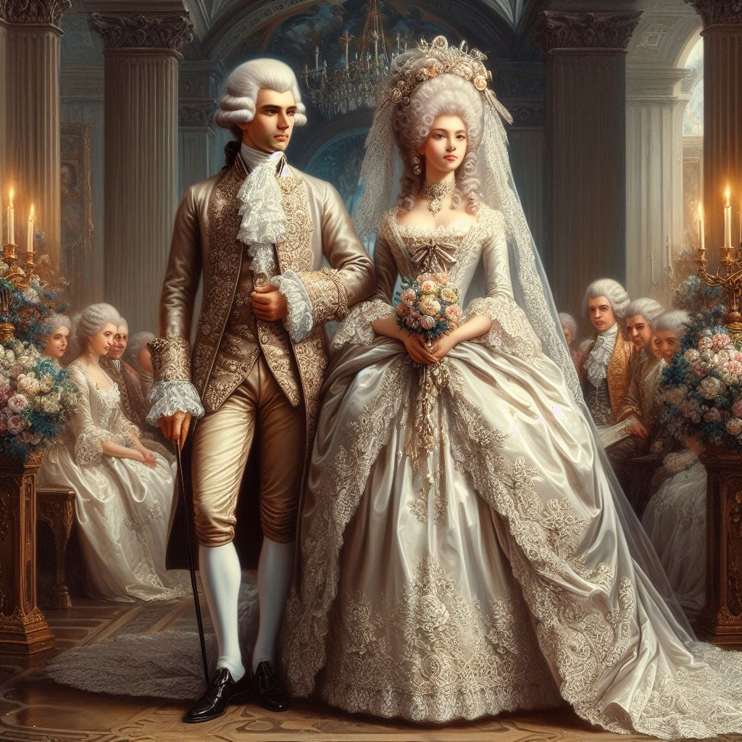
A negyedik könyvben (Hajnalig) A dámár rájönnek, hogy az ifjak rászedték őket, de a mű csodás elemmel (deus ex machina) ér véget, Cythere (Vénusz) a szerelem istennője jelenik meg, majd Thalia a széppé varázsolja Dorottyát, aki hozzámegy Oporhoz.

Slide 24
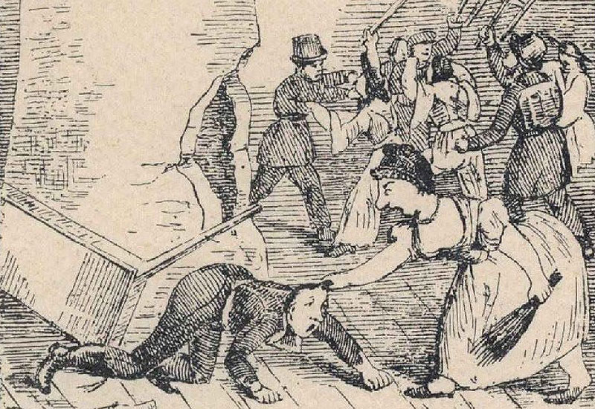
Csokonai Vitéz Mihály nemcsak a népies hangnem és nyelvezet tekintetében volt Petőfi Sándor előképe, de hozzá hasonlóan ő is ír vígeposz A helység kalapácsa címmel.

Slide 25
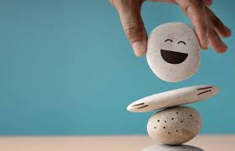
Csokonai Vitéz Mihály művei
A boldogság

Slide 26
Műfaj
A mű az Anakreoni dalok című verseskötetben jelent meg, melyet az ókori görög dalköltő, Anakreón modorában alkotott. A dal erős zeneiségű lírai műfaj, hangulata egységes, lírai én érzéseit, hangulatát írja le. Szerkezete egyszerű, világos, könnyen áttekinthető.

Slide 27
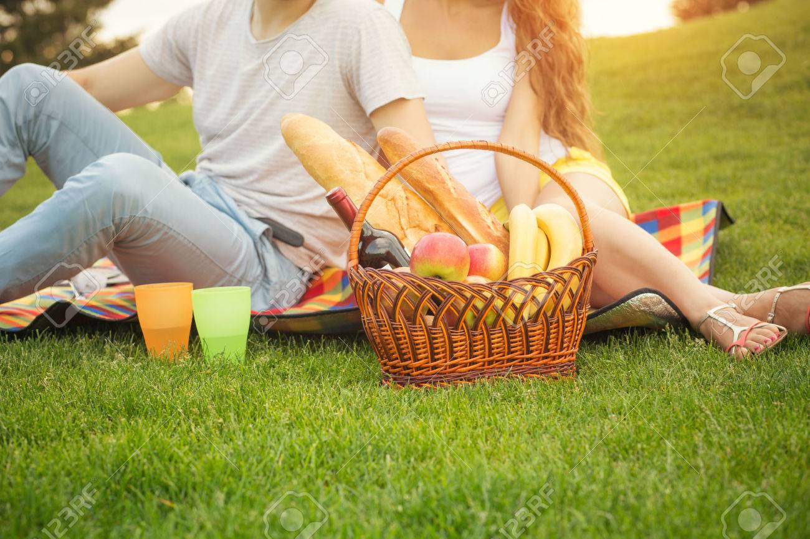
Cím
A mű címe egy elvont fogalom, a lírai én egy boldog pillanatot akar megörökíteni a versben.

Slide 28
Verselés
Mit tudsz elmondani a mű verseléséről?
Most jázminos lugasban,
E nyári hűvös estvén,
Lillámmal űlök együtt:
Lillám velem danolgat
És csókolódva tréfál,
Míg barna szép hajával
Zefir susogva játszik.
Itt egy üveg borocskát
A zőld gyepágyra tettem
És gyenge rózsaszállal
Száját be is csináltam,
Amott Anakreonnak
Kellő danái vannak
Kaskámba friss eperrel.
Egy öszveséggel íly sok
Gyönyörűt, becsest ki látott?
S ki boldogabb Vitéznél?
A vers 7 szótagos sorokból áll, uralkodó verslába a jambus (U-), negyedfeles jambusnak is nevezik. Az ilyen sorokat anakreóni sornak nevezzük.

Slide 29
Szerkezet
Hány szerkezeti egységre tagolható a mű?
Most jázminos lugasban,
E nyári hűvös estvén,
Lillámmal űlök együtt:
Lillám velem danolgat
És csókolódva tréfál,
Míg barna szép hajával
Zefir susogva játszik.
Itt egy üveg borocskát
A zőld gyepágyra tettem
És gyenge rózsaszállal
Száját be is csináltam,
Amott Anakreonnak
Kellő danái vannak
Kaskámba friss eperrel.
Egy öszveséggel íly sok
Gyönyörűt, becsest ki látott?
S ki boldogabb Vitéznél?
A három egységből álló költemény két részre tagolódik: az első egységet a két hétsoros versszak leírást tartalmaz, míg az utolsó három soros versszak tanulságot a tanulságot fogalmazza meg.

Slide 30
Hogyan írja le a boldog pillanatot Csokonai?
Most jázminos lugasban,
E nyári hűvös estvén,
Lillámmal űlök együtt:
Lillám velem danolgat
És csókolódva tréfál,
Míg barna szép hajával
Zefir susogva játszik.
Itt egy üveg borocskát
A zőld gyepágyra tettem
És gyenge rózsaszállal
Száját be is csináltam,
Amott Anakreonnak
Kellő danái vannak
Kaskámba friss eperrel.
A szinte tökéletes pillanatban együtt van a színek, illatok, ízek, hanghatások leírása. Minden ideális, nyári este van, nem túl meleg, bort isznak, epret esznek, közben dalolnak és csókolják egymást. A leírás a rokokó jegyeit hordozza magán.

Slide 31
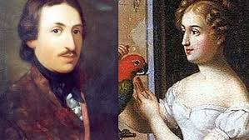
Egy öszveséggel íly sok
Gyönyörűt, becsest ki látott?
S ki boldogabb Vitéznél?
Hogyan változik meg a mű hangulata az utolsó vesszakban?
Az utolsó versszakban egyes szám harmadik személyben beszél magáról a lírai én, a leírások után itt költői kérdéseket tesz fel megszólítva az olvasót.

Slide 32
A két vers témája és hangulata is hasonló. Hasonlítsd össze a két verset!
Csokonai Vitéz Mihály: A boldogság
Most jázminos lugasban,
E nyári hűvös estvén,
Lillámmal űlök együtt:
Lillám velem danolgat
És csókolódva tréfál,
Míg barna szép hajával
Zefir susogva játszik.
Itt egy üveg borocskát
A zőld gyepágyra tettem
És gyenge rózsaszállal
Száját be is csináltam,
Amott Anakreonnak
Kellő danái vannak
Kaskámba friss eperrel.
Egy öszveséggel íly sok
Gyönyörűt, becsest ki látott?
S ki boldogabb Vitéznél?
József Attila: Ringató
Holott náddal ringat,
holott csobogással,
kékellő derűvel,
tavi csókolással.
Lehet, hogy szerelme
földerül majd mással,
de az is ringassa,
ilyen ringatással.

Slide 33
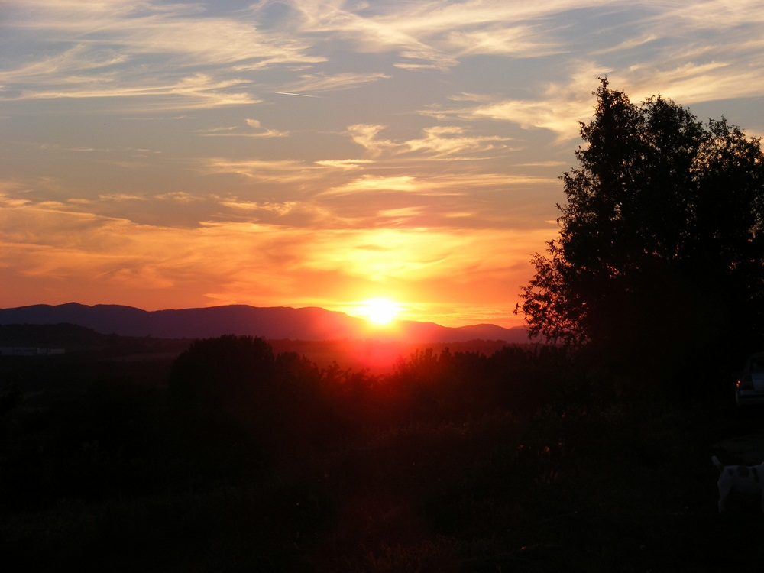
Az estve

Slide 34
Műfaj
Mi lehet a mű műfaja? (Az estét szólítja meg, dicséri, fennkölt stílusban)
Az óda emelkedett hangú, magasztos tárgyú, rendszerint bonyolult ritmikájú és felépítésű, terjedelmesebb költemény. Fenséges tárgyat vagy magasztos eszmét ünnepélyes hangon megéneklő lírai költemény.

Slide 35
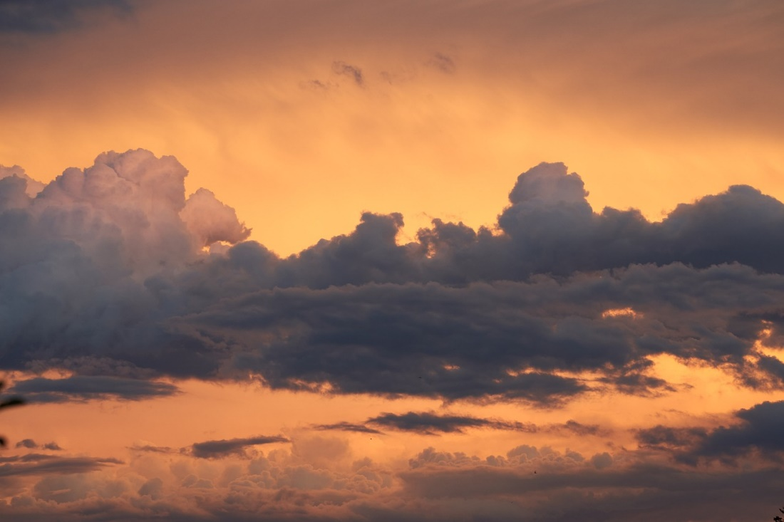
Cím:
Mi jut eszedbe az estéről, miről fog szólni a mű szerinted?
Az este az irodalmi művekben gyakorta az elcsendesedés, a gondolkodás időszaka. Ilyenkor a képzelet szárnyra tud kelni.

Slide 36
Szerkezet:
Hogyan indul a vers?
A napnak hanyatlik tűndöklő hintaja,
Nyitva várja a szép enyészet ajtaja.
Haldokló súgári halavánnyá lésznek,
Pirúlt horizonunk alatt elenyésznek.
Az aranyos felhők tetején lefestve
Mosolyog a híves szárnyon járó estve;
Melynek új balzsammal bíztató harmatja
Cseppecskéit a nyílt rózsákba hullatja.
A madarkák meghűlt fészkeknek szélein
Szunnyadnak búcsúzó nótájok rendjein.
A kis filemile míg magát kisírta,
Szomorún hangicsált fészkén a pacsirta.
A vadak, farkasok űlnek szenderedve,
Barlangjában belől bömböl a mord medve. -
A mű első része az este szemléletes leírásával kezdődik. A természeti tájat, évszakot, napszakot, tipikus jellemet megjelenítő művet A picturának (latin, kép) nevezzük.
A versindító metafora a napot egy tündöklő hintóval azonosítja.

Slide 37
Milyen költői eszközöket figyeltek meg a szakaszban? Hogyan teszi a költő érzékletessé a tájleírást?
Melynek új balzsammal bíztató harmatja
Cseppecskéit a nyílt rózsákba hullatja.
A madarkák meghűlt fészkeknek szélein
Szunnyadnak búcsúzó nótájok rendjein.
A kis filemile míg magát kisírta,
Szomorún hangicsált fészkén a pacsirta.
A vadak, farkasok űlnek szenderedve,
Barlangjában belől bömböl a mord medve. -
A vers első felére az alliterációk jellemzőek (új balzsammal bíztató, madarkák meghűlt, míg magát, Barlangjában belől bömböl a mord medve). A mű a látvány leírásával indul, ezután a az este hangjait írja le.

Slide 38
Ah, ti csendes szellők fúvallati, jertek,
Jertek füleimbe, ti édes koncertek;
Mártsátok örömbe szomorú lelkemet;
A ti nyájasságtok minden bút eltemet.
Lengjetek, óh kellő zefirek, lengjetek,
Lankadt kebelembe életet öntsetek!
Mit érzek?...míg szólok, egy kis nyájas szellet
Rám gyengén mennyei illatot lehellett.
Suhogó szárnyával a fák árnyékinál
Egy fűszerszámozott theátromot csinál,
Melybe a gráciák örömmel repűlnek,
A gyönyörűségnek lágy karjain űlnek;
Hol a csendes berek barna rajzolatja
Magát a hold rezgő fényénél ingatja.
Egyszóval, e vídám melancholiának
Kies szállásai örömre nyílának.
Milyen hatással van a lírai énre az este?
A lírai én a folytatásban a szellőkhöz fordul panaszával: szomorú lelkére tőlük, a természet koncerthangjaitól kér enyhülést.
Ebben a szakaszban az illatok is megjellenek, még érzékletesebbé téve az este leírását.

Slide 39
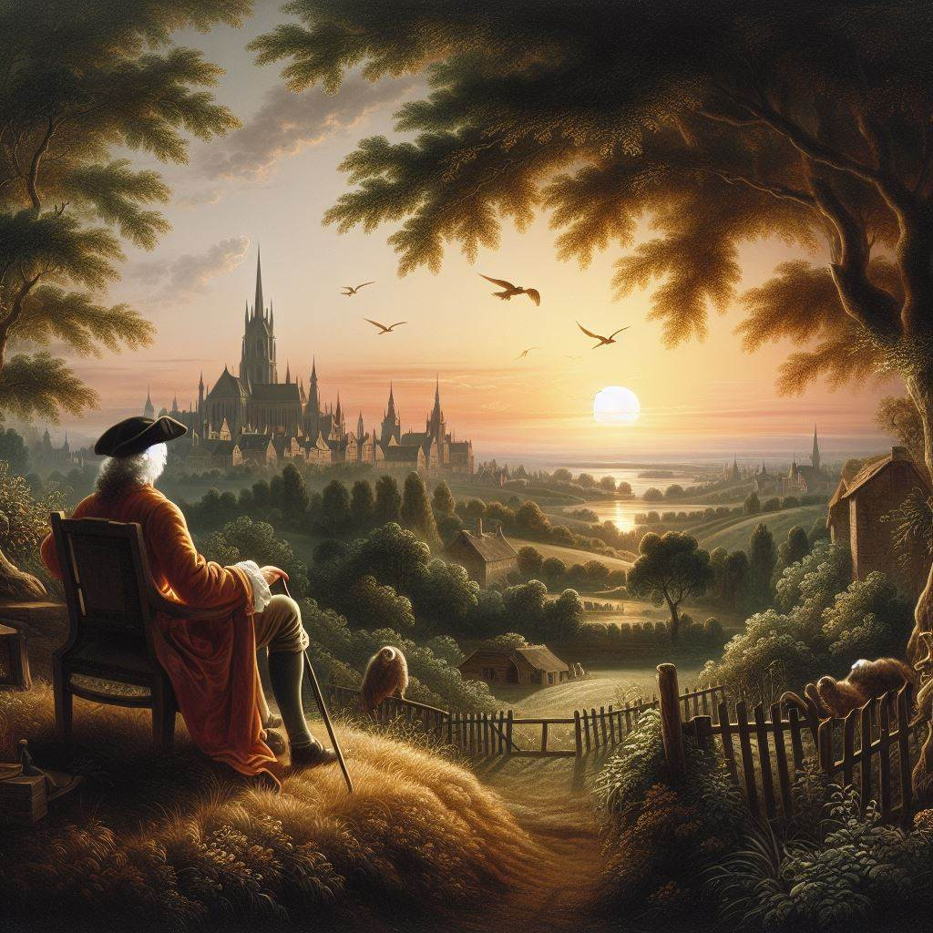
Késsél még, setét éj, komor óráiddal,
Ne fedd bé kedvemet hideg szárnyaiddal:
Úgyis e világba semmi részem nincsen,
Mely bágyadt lelkemre megnyugovást hintsen;
Mikor a világnak lármáját sokallom,
Kevélynek, fösvénynek csörtetését hallom,
Mikor az emberek körűltem zsibongnak,
S kényektől részegen egymásra tolongnak.
Mi változik meg ebben a szakaszban?
A természeti kép után a lírai én a saját érzéseiről ír. Rossz hangulatának oka a világ lármája, az emberek zsibongása, és a fösvények csörtetése.

Slide 40
Bódult emberi nem, hát szabad létedre
Mért vertél zárbékót tulajdon kezedre?
Tiéd volt ez a főld, tiéd volt egészen,
Melyből most a kevély s fösvény dézmát vészen.
Mért szabtál hát határt önfiaid között;
Ládd-é már egymástól mind megkülönözött.
Az enyim, a tied mennyi lármát szűle,
Miolta a miénk nevezet elűle.
Kinek a filozófiáját ismered fel ebben a részletben?
A műre Rousseau gondolatai hatottak, miszerint az ember természeténél fogva jó, azonban a társadalom megrontja. Csokonai szerint minden rossz forrása a magántulajdon megjelenése volt, azelőtt az emberek harmóniában éltek.

Slide 41
Hajdan a termő főld, míg birtokká nem vált,
Per és lárma nélkűl annyi embert táplált,
S többet: mert még akkor a had és veszettség
Mérgétől nem veszett annyi sok nemzetség.
Nem volt még koldúsa akkor a törvénynek,
Nem született senki gazdagnak, szegénynek.
Az igazságtévő határkő és halom,
A másét bántani nem hagyó tilalom
Foglald össze, hogy mit tart problémásnak Csokonai!
A születési előjogok és a törvény igazságtalanságai ellen emel szót. Csokonai szerint az emberiség rossz útra tért, Rousseau elméletét hirdeti: vissza a természetbe. Az ősi közösségekben minden ember szabad volt és egyenlő.

Slide 42
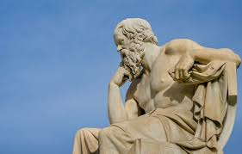
A vers itt egy másik verstípus, a sententia típusú vers sajátosságait viseli magán. A szententia egy-egy mondás illusztrációja, kifejtése, felépítése szónoki rendet követ: a tétel megnevezését körülírás, bizonyítás, magyarázat követi, összefoglalás zárja.

Slide 43
Nem adott még okot annyi sok lármára,
Mert az elégség volt mindennek határa.
Nem állott volt még ki a kevély uraság,
Hogy törvényt hallgasson tőle a szolgaság;
S rozskenyérhéjból is karácsonyja legyen,
Hogy az úr tortátát s pástétomot egyen.
Nem bírt még a király húsz, harminc milliót,
Nem csikart ki tőlük dézmát és porciót,
Melyből boldogokká tudja őket tenni,
Azaz tonkin fészket legyen miből venni.
Nem bújt el a fösvény több embertársától,
Hogy ment legyen pénze a haramiától,
Akit tán tolvajjá a tolvaj világ tett,
Mert gonosz erkőlccsel senki sem született.
Nem is csuda, mert már a rétek árkolva,
És a mezők körűl vagynak barázdolva;
Az erdők tilalmas korlát közt állanak,
Hogy bennek az urak vadjai lakjanak;
A vizek a szegény emberekre nézve
Tőlök munkált fákkal el vagynak pécézve.
Mit eredményez a magántulajdon megjelenése?
Csokonai úgy gondolja a magántulajdon megjelenése megsemmisítette az egyenlőséget, s a kapzsiság, a harácsolás került előtérbe, és az elosztáson való vitatkozás sokszor vezetett háborúkhoz.

Slide 44
Te vagy még egyedűl, óh arany holdvilág,
Melyet árendába nem ád még a világ.
Te vagy még, éltető levegő! amelyen
Indzsenéri duktus nem járt semmi helyen.
Téged még, óh legszebb hangú szimfónia,
Ingyen is hallgathat minden emberfia:
S titeket, óh édes erdei hangzások,
Hallhatnak a szegény pásztorok s munkások:
Mikor a mesterség gyáva hangjainál
A kényes nagyvilág fárasztó bált csinál.
Óh, áldott természet! óh csak te vagy nékem
Az a tetőled nyert birtokom s vidékem,
Melynek én örökös főldesura lettem,
Mihelyt teáltalad embernek születtem.
Hogyan végződik a vers?
A végén visszatér a mű kezdetén leírt természet, ami még mindig közös, a természet szépségeit gazdag és szegény ugyanúgy élvezheti

Slide 45
Tartózkodó kérelem
A hatalmas szerelemnek
Megemésztő tüze bánt.
Te lehetsz írja sebemnek,
Gyönyörű kis tulipánt!
Szemeid szép ragyogása
Eleven hajnali tűz,
Ajakid harmatozása
Sok ezer gondot elűz.
Teljesítsd angyali szókkal,
Szeretőd amire kért:
Ezer ambrózia csókkal
Fizetek válaszodért.

Slide 46
Cím és műfaj
A mű címe témamegjelölő, egy félénk, udvarias, gyengéd kérésre utal. Műfaja: dal, a virágénekekkel rokon. Virágének: a szerelmi dal önálló műfajelnevezéssel megjelölt változata. Elnevezését a virágnyelv szimbolikája (a szeretett kedves virágnevekkel való illetése) nyomán kapta.
Két fő válfaja közül udvarlódal, a másik ledér hölgyekkel átélt kapcsolatokat versel meg.

Slide 47
Verselés
A hatalmas szerelemnek
Megemésztő tüze bánt.
Te lehetsz írja sebemnek,
Gyönyörű kis tulipánt!
Mit tudsz elmondani a vers verseléséről?
A vers egyszerre olvasható időmértékes versként, ahol az uralkodó versláb az ionikus a minore ( UU-- ), és ütemhangsúlyos versként is, ahol egy hangsúlyos szótagot három hangsúlytalan követ (felező nyolcas)

Slide 48
A szimultán verselés
A szimultán vers egyszerre értelmezhető időmértékesként és ütemhangsúlyosként.
A hatalmas szerelemnek
Megemésztő tüze bánt
Te lehetsz írja sebemnek
Gyönyörű kis tulipánt
A hatalmas szerelemnek
Megemésztő tüze bánt
Te lehetsz írja sebemnek
Gyönyörű kis tulipánt
UU - - UU - -
UU - - UU -
UU - - UU - -
UU - - UU -
Időmértékes verselés
Ütemhangsúlyos verselés

Slide 49
Stílus:
Hogyan jelenik meg a rokokó stílus hatása a versben?
A hatalmas szerelemnek
Megemésztő tüze bánt.
Te lehetsz írja sebemnek,
Gyönyörű kis tulipánt!
Szemeid szép ragyogása
Eleven hajnali tűz,
Ajakid harmatozása
Sok ezer gondot elűz.
Teljesítsd angyali szókkal,
Szeretőd amire kért:
Ezer ambrózia csókkal
Fizetek válaszodért.
A versben a jelzők halmozása, a vidám, játékos hangvétel és az érzékszervek fontossága a rokokó stílus sajátossága.

Slide 50
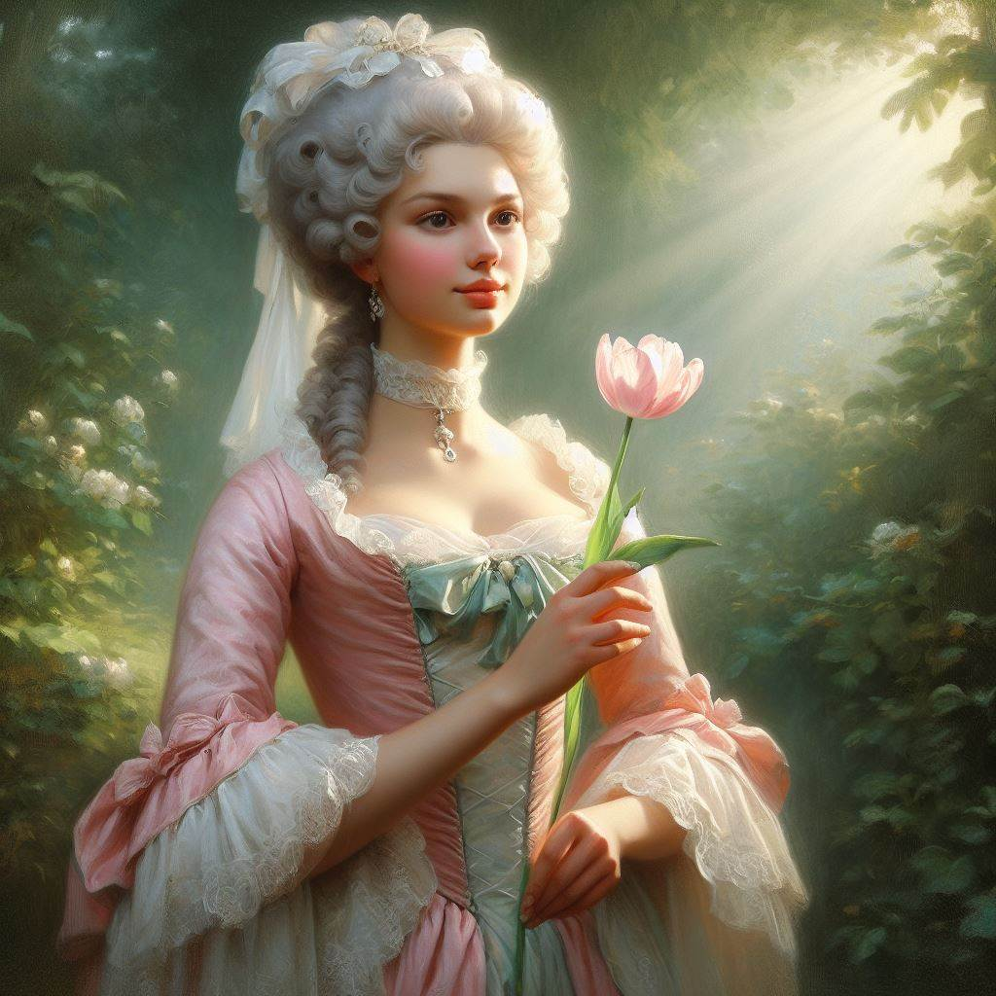
Szerkezet:
A hatalmas szerelemnek
Megemésztő tüze bánt.
Te lehetsz írja sebemnek,
Gyönyörű kis tulipánt!
Szemeid szép ragyogása
Eleven hajnali tűz,
Ajakid harmatozása
Sok ezer gondot elűz.
Teljesítsd angyali szókkal,
Szeretőd amire kért:
Ezer ambrózia csókkal
Fizetek válaszodért.
Miről szólnak az egyes versszakok?

Slide 51
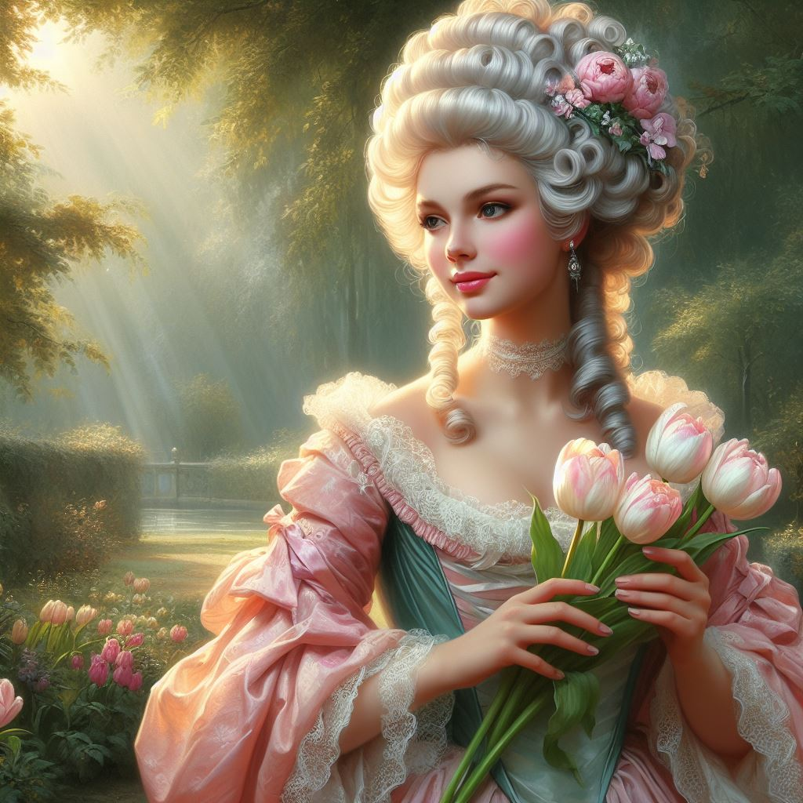
Az első versszak a lírai én hangulatát írja le, a szerelmet pusztító tűzként írja le. A második szakaszban a leírja szerelmét, udvarol neki. A harmadik versszakban előadja kérését: szerelmének viszonzását kéri.

Slide 52
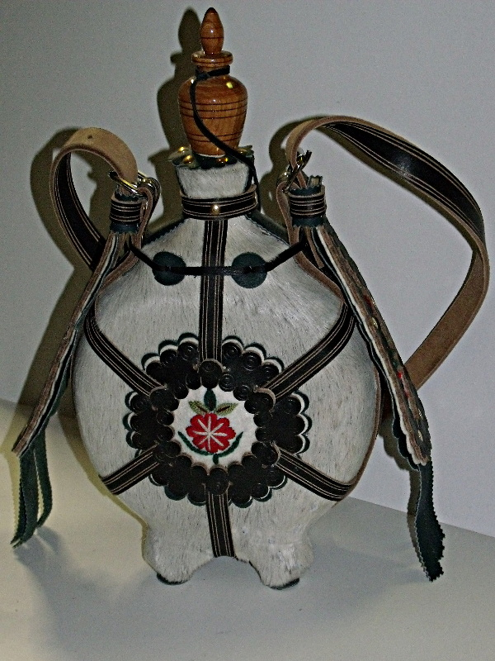
Szerelemdal a csikóbőrös kulacshoz

Slide 53
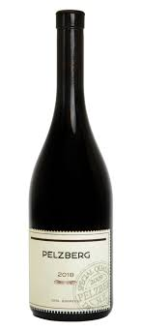
Cím:
A cím műfajmegjelölő, egyszerre felidézi a szerelmes dal és a bordal műfaját. A bordal nép- és műköltészeti műfaj, melyet ivás közben énekeltek, s amely a bort, a borivást magasztalta, gyakran játékos, humoros módon.

Slide 54
Versforma:
Mit tudsz elmondani a mű verseléséről? Honnan ismerős ez a versforma?
Drága kincsem, galambocskám,
Csikóbőrös kulacsocskám!
Érted halok, érted élek,
Száz leányért nem cseréllek.
Megvídító orcácskádat,
Csókra termett kerek szádat
Ha a számhoz szoríthatom,
Zsuzsiét nem csókolgatom.
A négysoros, soronként kétütemű vagy felező nyolcasokból álló versszak a magyar népköltészetben gyakori.

Slide 55
Drága kincsem, galambocskám,
Csikóbőrös kulacsocskám!
Érted halok, érted élek,
Száz leányért nem cseréllek.
Megvídító orcácskádat,
Csókra termett kerek szádat
Ha a számhoz szoríthatom,
Zsuzsiét nem csókolgatom.
Mit tudsz elmondani a mű verseléséről? Honnan ismerős ez a versforma?
A négysoros, soronként kétütemű vagy felező nyolcasokból álló versszak a magyar népköltészetben gyakori.

Slide 56
Drága kincsem, galambocskám,
Csikóbőrös kulacsocskám!
Érted halok, érted élek,
Száz leányért nem cseréllek.
Megvídító orcácskádat,
Csókra termett kerek szádat
Ha a számhoz szoríthatom,
Zsuzsiét nem csókolgatom.
Mit tudsz elmondani a mű nyelvezetéről?
A mű nyelvezete a hétköznapi beszédhez, a népdalok szókincséhez hasonló.
Csokonai írta az első műnépdalokat, ezzel Petőfi Sándor előzményének tekinthető a magyar irodalomban.

Slide 57
Szerkezet:
Drága kincsem, galambocskám,
Csikóbőrös kulacsocskám!
Érted halok, érted élek,
Száz leányért nem cseréllek.
Megvídító orcácskádat,
Csókra termett kerek szádat
Ha a számhoz szoríthatom,
Zsuzsiét nem csókolgatom.
Óh, hogy kótog a kebeled,
Melyben szívemet viseled!
Óh, milyen szép az ajakad
S arany láncra méltó nyakad!
Karcsú derekadon a váll
Halhéj nélkűl is szépen áll;
Nem úgy ám, mint a Mancié,
Vagy a majd megmondám kié.
Szép a hajad szép szála is,
Ha kis csikó hordozta is,
Nem akasztott ember haja,
Mint a Trézi rőt vuklija.
Édes a te danolásod,
Jérce-forma kotyogásod:
Kittykottyod innepi ének
Bús szívemnek, szegénykének.
Miről szól a vers első szakasza?

Slide 58
Az első versszakban a lírai én megszólítja a csikóbőrös kulacsot, szerelmet vall neki. Ezután a kulacs formáját, kinézetét, hangját írja le úgy, mintha egy hölgy lenne.

Slide 59
Ha bánatim közlöm véled,
Egy szódra lelkem megéled;
Ha jókedvem csucsorodik,
Általad megszaporodik.
Mikor hideg szelek vagynak,
Elveszed mérgét a fagynak;
És mikor a hév nyár lankaszt,
Nékem te megfrissíted azt.
Óh, ha téged nem láthatlak,
Be óhajtlak, be siratlak!
S ha képed kezembe akad,
Szememből örömkönny fakad.
Téged hordozlak útamban,
Téged ölellek ágyamban;
És valahányszor felkelek,
Szerelmedről énekelek.
Együtt be sokszor feküdtünk,
Bár soha meg nem esküdtünk!
Az éjjel is, csak megintsem,
Együtt hálunk úgye, kincsem?
Óh, ha szívünk szerelmének
Kis zálogi születnének
S ott űlnének hosszú sorral
A kuckóban, tele borral!
Miről szól a vers második szakasza?

Slide 60
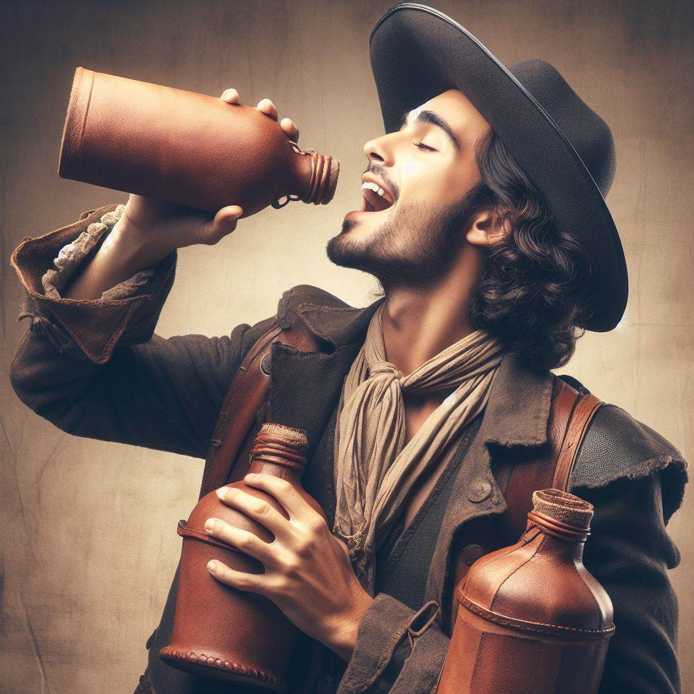
A második szakaszban a lírai én arról ír, hogy a kulacs mindig megvigasztalta, felvidította, felmelegítette. Hű társaként állítja be.

Slide 61
Bárcsak a feleségemmel
Téged cserélhetnélek fel,
Hogy fiakat, leányokat
Szűlnél, apró kulacsokat:
Zsanám meg kulaccsá válna,
Borral mindég színig állna.
Az ő bőre úgyis csikó,
Beléférne négy-öt akó.
Miről szól a vers harmadik szakasza?
A harmadik szakaszban a kulacsot feleségéhez hasonlítja, és azt kívánja, bárcsak helyet cserélnének.

Slide 62
De jaj, engem ide-tova
Elvisz a Szent Mihály lova,
Szerelmed megemészt végre,
És te maradsz özvegységre.
Keserves sors! adjatok bort!
Lakjuk el előre a tort;
Ami menne más kutyába,
Jobb, megy a magunk torkába.
Akadtam még egy bankóra,
Kit szántam szemborítóra:
De vakságtól ki már nem fél,
Minek annak a szemfedél?
Kincsem, violám, rubintom!
Itt az utólsó forintom:
Érted adom ezt is, tubám!
Csak szádhoz érhessen a szám.
Óh, csókollak, óh, ölellek!
Míg moccanok, míg lehellek:
Tested tegyék hólttestemhez
És ezt az írást fejemhez:
"Útas, köszönj rám egy pint bort:
Itt látsz nyúgodni egy jámbort,
Kedves élete-párjával,
Csikóbőrös kulaccsával!"
Miről szól a vers negyedik szakasza?

Slide 63
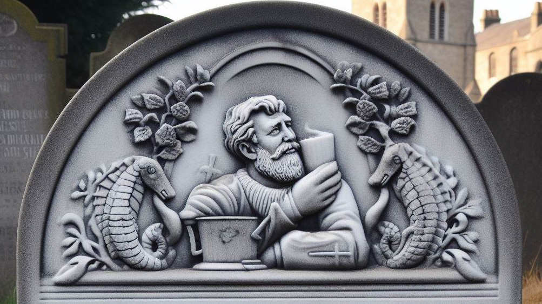
A vers utolsó szakaszában megjelenik a halál. Bár a halál félelmetes, a bor segít szembenézni vele.

Slide 64
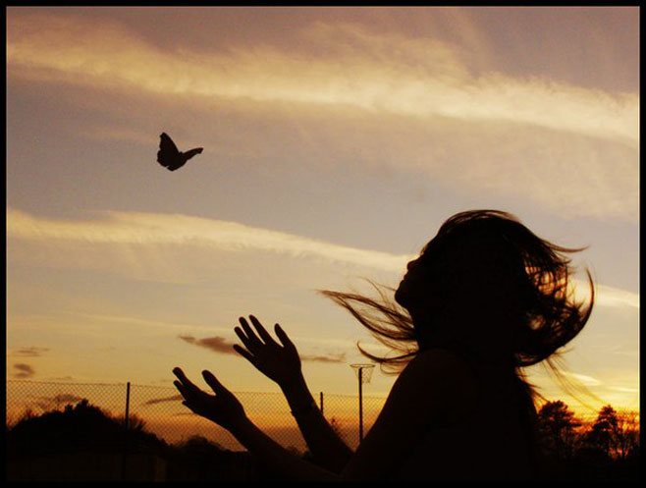
A Reményhez

Slide 65
Műfaj és cím:
Mi lehet a mű műfaja?
Versében a lírai én egy elvont fogalomhoz fordul, a megszemélyesített Reményt szólítja meg. Műfaja tehát óda. A mű hangulata azonban elégikus, mivel szomorúság, lemondás és reményvesztettség jelenik meg a versben.

Slide 66
Verselés:
Mit tudsz megállapítani a vers ritmusáról, rímeléséről?
Főldiekkel játszó
Égi tűnemény,
Istenségnek látszó
Csalfa, vak Remény!
Kit teremt magának
A boldogtalan,
S mint védangyalának,
Bókol úntalan.
Síma száddal mit kecsegtetsz?
Mért nevetsz felém?
Kétes kedvet mért csepegtetsz
Még most is belém?
Csak maradj magadnak!
Biztatóm valál;
Hittem szép szavadnak:
Mégis megcsalál.
A vers négy versszakból, 5 és 6 szótagos sorokból áll áll, keresztrímes. Ritmusára a trocheusok (- U) jellemzők.

Slide 67
Szerkezet:
Mit tudunk meg az első versszakból?
Főldiekkel játszó
Égi tűnemény,
Istenségnek látszó
Csalfa, vak Remény!
Kit teremt magának
A boldogtalan,
S mint védangyalának,
Bókol úntalan.
Síma száddal mit kecsegtetsz?
Mért nevetsz felém?
Kétes kedvet mért csepegtetsz
Még most is belém?
Csak maradj magadnak!
Biztatóm valál;
Hittem szép szavadnak:
Mégis megcsalál.
Az első strófában nemcsak megszólítja, hanem be is mutatja a Reményt. Nem is isten, csak annak látszó: csupán elomló tünemény. Az első versszak a jelenről szól.

Slide 68
Kertem nárcisokkal
Végig űltetéd;
Csörgő patakokkal
Fáim éltetéd;
Rám ezer virággal
Szórtad a tavaszt
S égi boldogsággal
Fűszerezted azt.
Gondolatim minden reggel,
Mint a fürge méh,
Repkedtek a friss meleggel
Rózsáim felé.
Egy híjját esmértem
Örömimnek még:
Lilla szívét kértem;
S megadá az ég.
Mit tudunk meg a második versszakból?
A második versszak a távoli múltat írja le a rokokó készlettárából ismert képpel, a tavaszi kert képeivel, ami a szépséget és bőséget jelképezi, végül a szerelemmel boldogsága beteljesült.

Slide 69
Jaj, de friss rózsáim
Elhervadtanak;
Forrásim, zőld fáim
Kiszáradtanak;
Tavaszom, vígságom
Téli búra vált;
Régi jó világom
Méltatlanra szállt.
Óh! csak Lillát hagytad volna
Csak magát nekem:
Most panaszra nem hajolna
Gyászos énekem.
Karja közt a búkat
Elfelejteném,
S a gyöngykoszorúkat
Nem irígyleném.
Mit tudunk meg a harmadik versszakból?
A következő szakaszban a közeli múlt jelenik meg, minden visszájára fordul, a lírai én mindent elveszít: álmainak összeomlását, a reményeitől megfosztott lélek sivárságát a kert téli pusztulásával ábrázolja. A legnagyobb csapás a szerelme, Lilla elvesztése.

Slide 70
Hagyj el, óh Reménység!
Hagyj el engemet;
Mert ez a keménység
Úgyis eltemet.
Érzem: e kétségbe
Volt erőm elhágy,
Fáradt lelkem égbe,
Testem főldbe vágy.
Nékem már a rét hímetlen,
A mező kisűlt,
A zengő liget kietlen,
A nap éjre dűlt.
Bájoló lágy trillák!
Tarka képzetek!
Kedv! Remények! Lillák!
Isten véletek!
Mit tudunk meg a negyedik versszakból?
A befejező versszak az első folytatása, visszatér a jelen idő, keretbe foglalva a verset. A reménytelenség mellett a halálvágy is megjelenik, a veszteségek sorozata után az élet értelmetlenné lett.

Slide 71
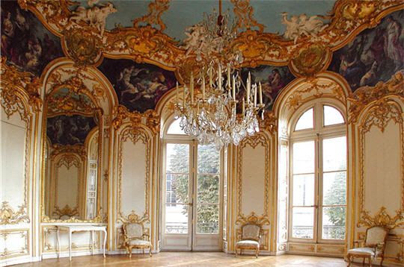
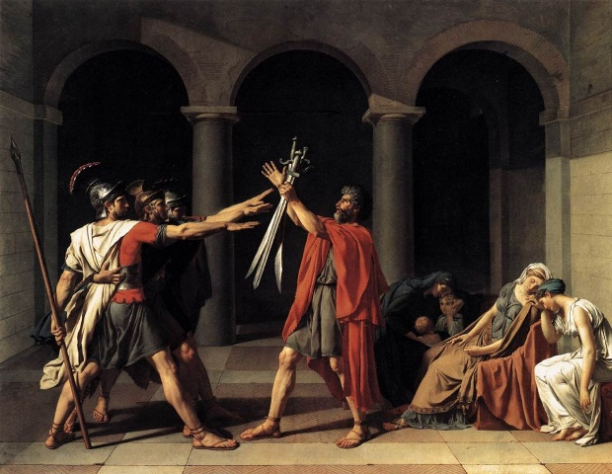
Stílusjegyek:
Milyen stílusjegyeket ismertél fel a versben?
Klasszicista elem a versben az időmértékes verselés, és a vers arányos megszerkesztettsége, költői képeiben a rokokót idézi.

Slide 72
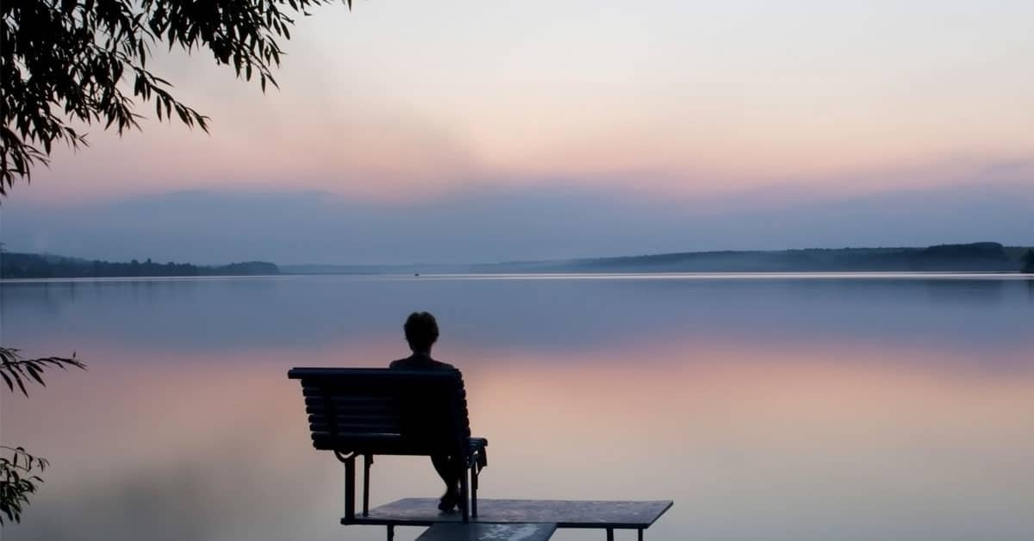
A Magánossághoz

Slide 73
Cím és műfaj:
Mi jut eszedbe a címről? Mi lehet a mű műfaja?
A mű egy elvont fogalmat szólít meg, ez alapján arra gondolhatnánk, hogy a vers műfaja óda, de a magányosság miatt felmerülhet bennünk az elégia műfaj is. A vers a két műfaj határán van (elégico-óda).

Slide 74
Verselés:
Mit tudsz elmondani a mű verseléséről?
Áldott Magánosság, jövel! ragadj el
Álmodba most is engemet;
Ha mások elhagyának is, ne hagyj el,
Ringasd öledbe lelkemet!
Öröm nekem, hogy lakhelyedbe szálltam;
Hogy itt Kisasszondon reád találtam.
E helybe andalogni jó,
E hely poétának való.
A versben 11 és 8 szótagos sorok találhatóak, az azonos hosszúságú sorok rímelnek.

Slide 75
Tartalom:
Áldott Magánosság, jövel! ragadj el
Álmodba most is engemet;
Ha mások elhagyának is, ne hagyj el,
Ringasd öledbe lelkemet!
Öröm nekem, hogy lakhelyedbe szálltam;
Hogy itt Kisasszondon reád találtam.
E helybe andalogni jó,
E hely poétának való.
Itt a magános vőlgybe és cserében
Megfrisselő árnyék fedez,
A csonka gyertyányok mohos tövében
A tiszta forrás csergedez.
Két hegy között a tónak és pataknak
Nimfái kákasátorokba laknak;
S csak akkor úsznak ők elő,
Ha erre bőlcs s poéta jő.
A lenge hold halkal világosítja
A szőke bikkfák oldalát,
Estvéli hűs álommal elborítja
A csendes éjnek angyalát.
Szelíd Magánosság! az íly helyekbe
Gyönyörködöl s múlatsz te; ah, ezekbe
Gyakran vezess be engemet,
Nyugtatni lankadt lelkemet.
Te a királyok udvarát kerűlöd,
Kerűlöd a kastélyokat;
S ha bévétődsz is, zsibbadozva szűlöd
Ott a fogyasztó gondokat.
A félelem s bú a vad únalommal -
Csatáznak ott a tiszta nyúgalommal.
A nagy világ jótétedet
Nem tudja s útál tégedet.
Hogyan viszonyul a lírai én a magányhoz?

Slide 76
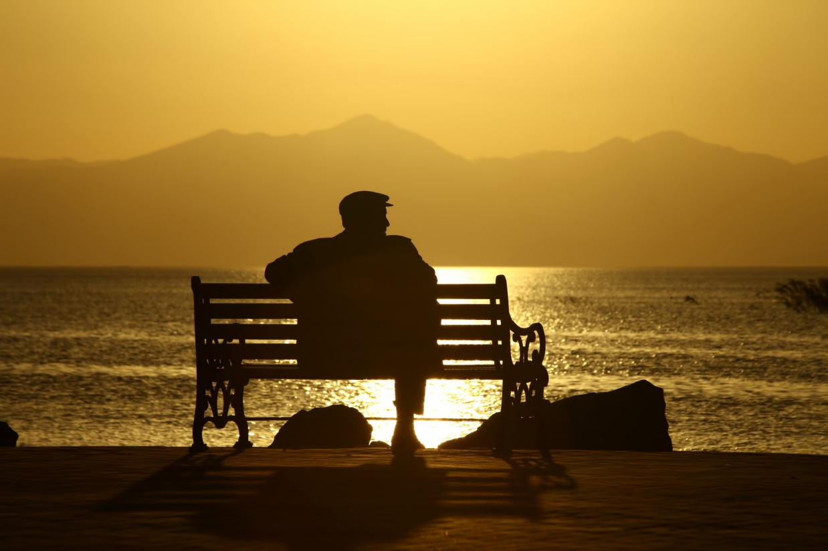
A lírai én a magányt hívja, amitől mások tartanak, „útálnak”, hiszen számára a megnyugvást, enyhülést jelenti. Az első versszak megmadja a helyet, ahol megtalálta a nyugalmát, a második és a harmadik versszak egy a pictura, a táj rokokó stílusú lefestése.

Slide 77
Ohajtoz a fösvény, de gyötrelemmel
Goromba lelkét bünteted;
A nagyravágyót kérkedő hiszemmel
A lárma közzé kergeted.
Futsz a csatázó trombiták szavától,
Futsz a zsibongó városok falától:
Honnyod csupán az érező
Szív és szelíd falu s mező.
Mentsvára a magán szomorkodónak
Csak a te szent erődbe van,
Hol bíztatásit titkos égi szónak
Hallhatja a boldogtalan.
Te azt, ki megvetette a világot,
Vagy akinek már ez nyakára hágott,
Kiséred és apolgatod;
Magát magával bíztatod.
Te szűlöd a virtust, csupán te tetted
Naggyá az olyan bőlcseket,
Kiknek határtalanra terjegetted
Testekbe kisded lelkeket.
Tebenned úgy csap a poéta széjjel,
Mint a sebes villám setétes éjjel;
Midőn teremt új dolgokat
S a semmiből világokat.
Óh, kedves istenasszony! én is érted
Gyakorta mint sohajtozom,
Mert szívemet baráti módra érted,
Midőn veled gondolkozom.
Ártatlanúl kecsegtetel magadba,
Hív vagy, nem úgy, mint a mai
Színes világ barátai.
Hogyan viszonyul a Magánosság az emberekhez?

Slide 78
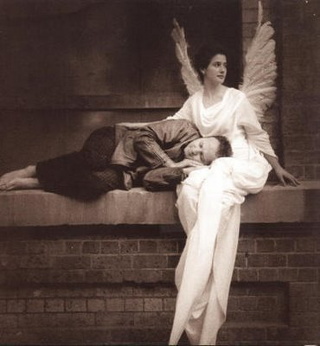
A pictura után jön a sententia, az elmélkedés. A magányt óhajtja a fösvény, de számára büntetés, kerüli a nagyravágyót, a királyi udvarokat, felkeresi és segíti a szomorkodókat, a bölcseket és a költőket, akiknek az alkotáshoz, az elmélkedéshez szükséges a magány.
A lírai én számára igaz társ, hűséges hozzá, ellentétben a világi barátaival.

Slide 79
Lám, mely zavart lármák között forognak
A büszke lelkek napjai,
Kőről kövekre görgenek, zajognak,
Mint Rajna bukkanásai. -
De ránk mikor szent fátyolid vonúlnak,
Mint éji harmat, napjaink lehúllnak,
Tisztán, magába, csendesen:
Élünk, kimúlunk édesen.
Sőt akkor is, mikor szemem világán
Vak kárpitot sző a halál:
Ott a magánosság setét világán
Béhúllt szemem reád talál.
Síromba csak te fogsz alá követni,
A nemtudás kietlenén vezetni:
Te lészel, ah! a sírhalom
Vőlgyén is őrzőangyalom.
Áldott Magánosság! öledbe ejtem
Ottan utólsó könnyemet,
Végetlen álmaidba elfelejtem
Világi szenvedésemet.
Áldott Magánosság! te légy barátom,
Mikor csak a sír lesz örök sajátom.
De ez napom mikor jön el?
Áldott Magánosság, jövel!
Hogyan jelenik meg a halál a versben?

Slide 80
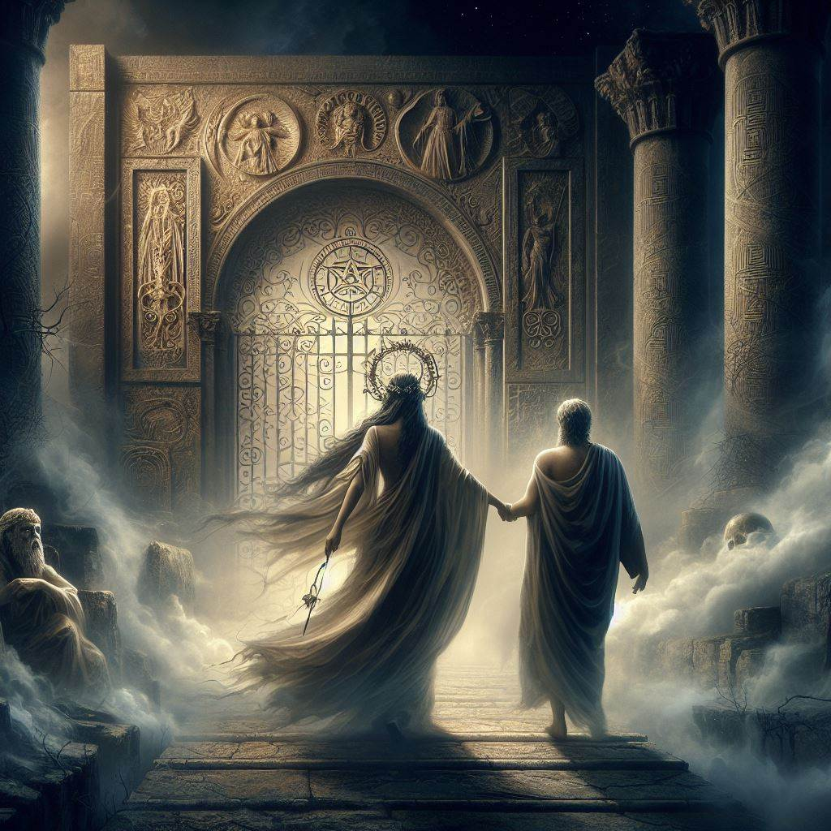
A halálba a lírai ént csak a magány kíséri el a halálba, kínjai elmúlását reméli a végső, örök nyugalomtól. Az utolsó versszakban megismétlődik az első versszak megszólítása, keretbe foglalja a verset.

